Slide 1
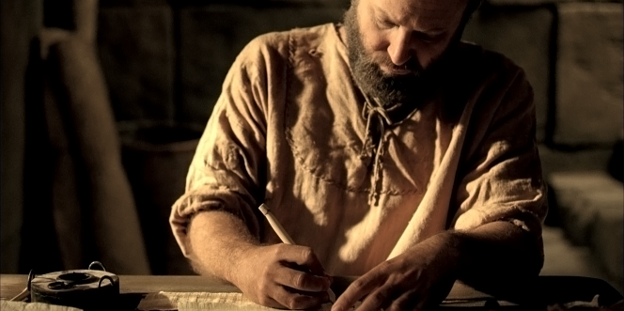
التأليف البولسي
د. ريك جريفيث • مؤسسة الدراسات اللاهوتية الأردنية
BibleStudyDownloads.org

Slide 2
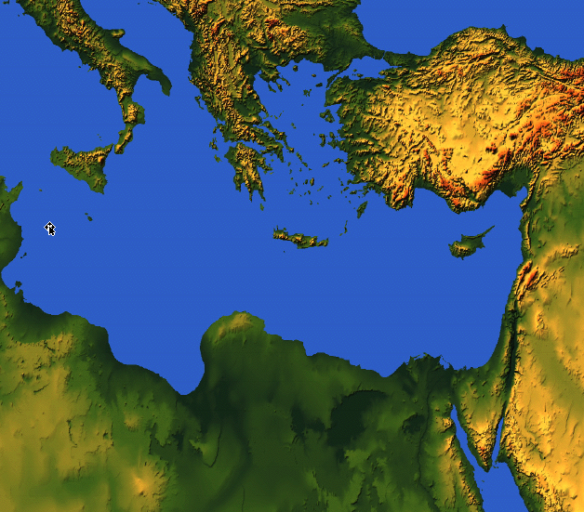
175
روما
أفسس
أفسس
بولس رسول يسوع المسيح بمشيئة الله إلى القديسين الذين في أفسس و المؤمنين في المسيح يسوع
(أف 1: 1)
Notes:
God made each of us a “saint” in Christ (1:1-2).

Slide 3
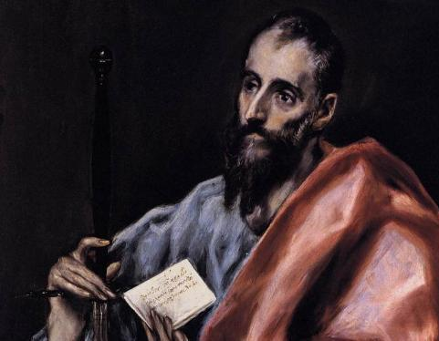
حجة سيرة بولس الذاتية (غل 1-2)
بولس يدافع عن رسوليته

Slide 4
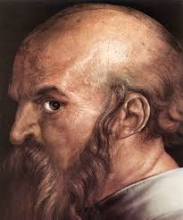
نوع مختلف من التحية (1: 1)
بولس رسول لا من الناس و لا بإنسان بل بيسوع المسيح و الله الآب الذي أقامه من الأموات

Slide 5
Black

Slide 6
دراسات نقدية في العهد الجديد • BibleStudyDownloads.org
أحصل على هذا العرض التقديمي مجاناً
Notes:
NT Survey (ns)

